Slide 1

QMS
REALISASI DAN PENGIRIMAN PRODUK
Robby Anggriawan, SE., ME
robby.angg@polinema.ac.id

Slide 2
REALISASI DAN PENGIRIMAN PRODUK
1. Perencanaan relisasi produk
2. Fokus pada pelanggan
3. Desain dan pengembangan
6. Pengendalian dan pengawasan sarana dan pengukuran
5. Persyaratan produk dan jasa
Pengadaan/pembelian

Slide 3
1. PERENCANAAN DAN REALISASI PRODUK
Sistem Manajemen Mutu (QMS) yang efektif mencakup pendekatan yang komprehansif rencana mutu, mencakup hal-hal berikut :
Persyaratan produk dan tujuan mutu
Catatan yang harus disimpan
Penciptaan proses, dokumen, dan sumberdaya yang dibutuhkan untuk realisasi produk
Kegiatan verifikasi, pengawasan, inspeksi dan tes yang dibutuhkan

Slide 4
MERENCANAKAN REALISASI PRODUK
ISO 9001:2000 Merencanakan realisasi produk
Fase 4
Identifikasi catatan kontrol
Fase 1
Persyaratan produk
Fase 3
Kegiatan verifikasi dan validasi
Fase 2
Proses yang dibutuhkan dari QMS

Slide 5
2. FOKUS PADA PELANGGAN
Standar ISO 9001 mendorong fokus pada konsumennya dengan 3 persyaratan :
Bekerja dengan konsumen untuk menentekuan persyaratan yang tepat
Mengkaji ulang persyaratan untul memastikan semua lengkap, konsisten dan tepat
Mempertahankan komunikasi teratur dengan konsumen untuk memastikan ekspektasi mereka tetap berada dalam pelaksanaan proyek

Slide 6
Penentuan persyaratan terkait dengan produk
Mendokumentasikan (mencatat) apa yang mereka tahu pasti mereka inginkan
Mengerjakan dokumentasi persyaratan yang tidak dinyatakan namun perlu diketahui
Bekerja bersama klien untuk mengungkap dan mendokumentsikan semua persyaratan tambahan

Slide 7
Mengkaji persyaratan yang terkait dengan produk
1. Menciptakan kesamaan dalam tim, pemahaman antara klien dengan anggota tim manajemen dan tim teknis dalam hal cakupan, tujuan, dan penggunaan persyaratan tersebut. Elemen penting yang di singgung di awal kemudian akan di kurangi
2. Kajian ini harus mengungkap semua masalah yang ada dalam persyaratan tersebut dan memberikan fokus yang dibutukan untuk memecahkan masalah persyaratan yang muncul.

Slide 8
KOMUNIKASI KONSUMEN
Semua informasi tersebut bisa digunakan untuk tujuan-tujuan yang menguntungkan
Rencana komunikasi
Berbagi pengetahuan
Umpan balik konsumen, termasuk keluhan konsumen

Slide 9
3. DESAIN DAN PENGEMBANGAN / PERANCANGAN DAN PENYUSUNAN
MERANCANG DAN MENYUSUN RENCANA
Tujuan utama semua proyek adalah untuk menciptakan sesuatu
Tujuan QMS adalah membantu menciptakan suasana itu dengan cara teratur
ADA 2 LANGKAH DALAM PROSES INI
Menentukan solusi
Merealisasikan rancangan solusi tersebut dan membuatnya

Slide 10
PERANCANGAN DAN PENYUSUTAN INPUT
INPUT MENCAKUP
Persyaratan dan fungsional dan kinerja
Persyaratan hukum dan perundangan yang bisa di terapkan
Jika diterapkan, informasi didapat dari rancangan sebelumnya yang serupa
Persyaratan lain yang penting bagi perancangan dan penyusunan

Slide 11
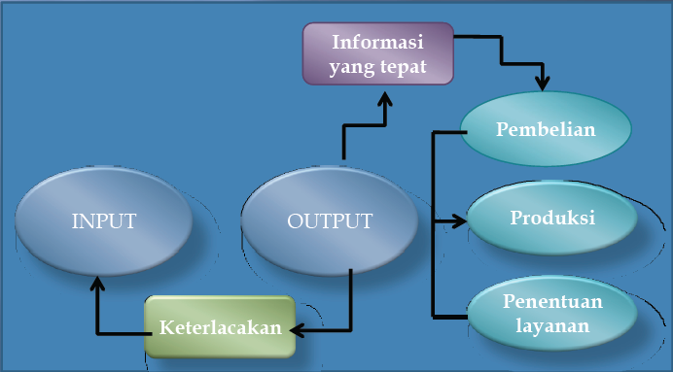
PERANCANGAN DAN PENYUSUNAN OUTPUT
Standar ISO mengharuskan agar output perancangan dan penyusunan memiliki karakteristik tertentu.

Slide 12
KAJIAN PERANCANGAN DAN PENYUSUNAN
INSPEKSI OUTPUT UNTUK MENGEVALUASI PROSES PRODUKSI
Mengevaluasi kemampuan pekerjaan yang sedang berlangsung untuk memenuhi persyaratan
Tindakan korektif(perbaikan) / disebut kajian rekan (peer review) dan merupakan sarana kontrol mutu yang sangat bagus. Bersifat preventatif (pencegahan)

Slide 13
PROSES KONFIRMASI
Verifikasi perancangan dan penyusunan perpanjangan proses kajian rekanan
Validasi perancangan dan penyusunan terkait dengan penilaian
Kontrol perubahan perancangan dan penyusunan

Slide 14
KOMPONEN PROGRAM PENGONTROLAN PERUBAHAN
Cara pengajuan permohonan perubahan lengkap dengan proses penyerahannya
Formulir entry pengajuan permohonan perubahan dan sistem keterlacakan
Penanggung jawab kontrol perubahan
Cara untuk mengkomunikasikan keputusan komite

Slide 15
PROGRAM KEGIATAN PERANCANGAN DAN PENYUSUNAN (MENDUKUNG 7 BIDANG KONTROL)
Perencanaan dan penyusunan
Identifikasi input perancangan
Identifikasi output perancangan
Penyediaan kajian rancangan
Penyediaan verifikasi yang sesuai
Pengelolaan perubahan dengan cara yang terkontrol
Penyediaan validasi yang sesuai

Slide 16
ISO 9001 : 2000 PERANCANGAN DAN PENYUSUNAN
Perencanaan perancangan
Input perancangan
Output perancangan penyusunan
Kajian perancangan
Kontrol perubahan perancangan
Validasi perancangan dan penyusunan
Verifikasi perancangan

Slide 17
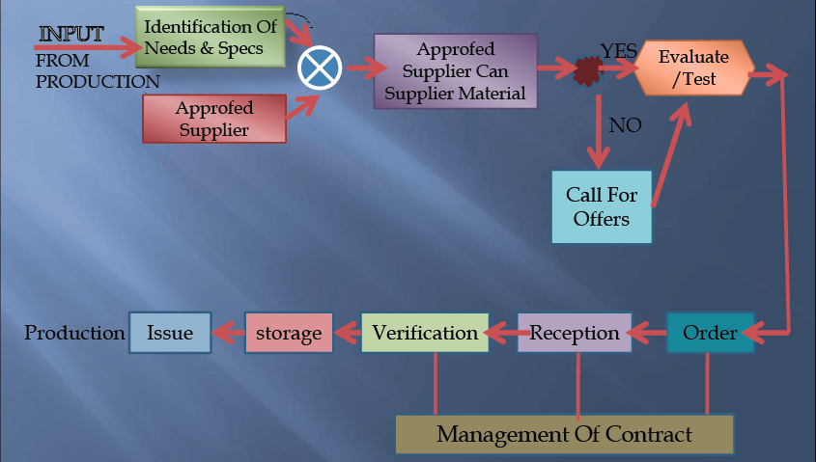
4. PENGADAAN / PEMBELIAN

Slide 18
5. PERSYARATAN PRODUK DAN JASA
1.Kontrol ketentuan
2. Validasi
3. Identifikasi dan keterlacakan
4. Properti konsumen
5. Pemeliharaan produk

Slide 19
6. PENGENDALIAN DAN PENGAWASAN SARANA DAN PENGUKURAN (KONTROL SARANA PENGAWASAN)
STANDAR ISO (Mengukur dan mengawasi)
Kepuasan konsumen
Efektifitas proses
Mutu pengerjaan produk

Slide 20
PERSYARATAN STANDAR ISO
Input yang terkait dengan persyaratan produk
Persyaratan bisnis konsumen
Persyaratan kinerja
Persyaratan produk dan konsumen
Skenario bisnis konsumen
Aliran kerja
Persyaratan perundangan
Persyaratan teknis
Analisis alternatif solusi
Catatan kinerja sebelumnya yang mirip
Tujuan usaha konsumen
Standar dan ketentuan industri

